Slide 1
Exposé sur :
L’effet de serre

Slide 2
Qu’est-ce-que l’effet de serre ?
L'effet de serre est un processus naturel indispensable à la vie, permettant d'emprisonner la chaleur émise par le soleil et que sans la présence de ces gaz, notre planète serait froide et Morte. Ce fragile équilibre est menacé. Les activités humaines affectent la composition chimique de l'atmosphère et entraînent l'apparition d'un effet de serre additionnel, responsable en grande partie du changement climatique actuel.

Slide 3
Les gaz à effet de serre
Les GES directs :
Ce sont ceux qui absorbent les infrarouges et sont directement responsables de l’effet de serre.
•La vapeur d’eau (H2O) : Elle occupe 2 à 3 % de l’atmosphère et représente environ 55 % des gaz à effet de serre. Cependant, sa durée de vie atmosphérique est très courte.
•Le dioxyde de carbone (CO2) : une partie du CO2 se trouve naturellement dans la haute atmosphère. Certaines émissions de CO2 proviennent d’origines naturelles : la respiration, certaines putréfactions, les incendies naturels, etc

Slide 4
Les autres sont d’origine humaine (on parle d’émissions anthropiques) : la combustion d’énergie fossile (pétrole, gaz, charbon), certaines industries (production de ciment, etc.) et la déforestation (notamment tropicale, etc.) puisque celle-ci ne permet plus la réintégration du CO2. L’émission de CO2 compte environ pour 55 % de l’effet de serre
•Le méthane (CH4) : il provient de la décomposition naturelle végétale et animale., la combustion du bois, les cultures de riz, les décharges d’ordure ménagère et de compostage et l’exploitation du pétrole et du gaz. L’émission de CH4 compte environ pour 15 % de l’effet de serre.
•Le protoxyde d’azote (N2O) : il représente environ 6 % des gaz à effet de serre. Sa durée de séjour dans l’atmosphère est de 120 ans .

Slide 5
Les GES indirects :
Ce sont ceux qui favorisent la présence des GES directs dans la haute atmosphère.
•Les oxydes d’azote : l’oxyde d’azote (NO) et le dioxyde d’azote (NO2).
•Le monoxyde de carbone (CO)
•Le dioxyde de soufre (SO2)
•Les composés organiques volatils (COV)

Slide 6
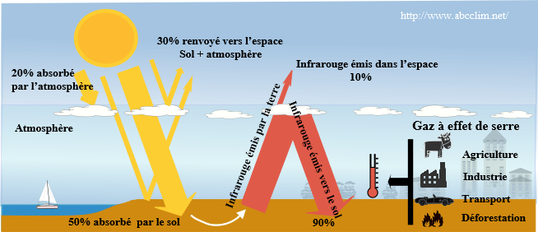
Mécanisme de l'effet de Serre

Slide 7
L'effet de Serre agit de manière similaire au verre d'une Serre, c'est à dire que l'énergie ou la chaleur produite par le soleil, reste emprisonné par les gaz à effet de Serre Cependant, si la concentration de ceux-ci est trop élevée, le fonctionnement se perturbe, empêchant le retour de la chaleur vers l'espace, ce qui engendre du coup, un réchauffement climatique
1°) Le Soleil émet de l'énergie en destination de la terre.
2°) La Majeure partie de celle-ci (environ 71,8 % ), traverse directement l'atmosphère et vient se heurter contre la surface du globe.
3°) Le planète bleue en absorbe environ la moitié (environ 28,3 %), avant de réfléchir le reste sous forme d'infrarouge vers l'espace.

Slide 8
4°) C'est à ce moment précis, que les gazes de l’effet de serre interviennent, laissent passer mais conservèrent une partie de la chaleur.
5°) Cependant, si la concentration de ceux-ci est trop élevée, le fonctionnement se perturbe, empêchant le retour de la chaleur vers l'espace, ce qui engendre par conséquent, un réchauffement climatique.

Slide 9
Les conséquences
- l’augmentation de la température (la température à déjà augmenté de 0,5°C en à peine un siècle)
- l’élévation du niveau de la mer
- au niveau de l'agriculture et l'élevage, ils souffriront de quelques perturbations, diminuant la production, généralement dans les pays sous développer qui ne pourront investir ou se procurer le matériel nécessaire.
- modifications des circulations océaniques

Slide 10
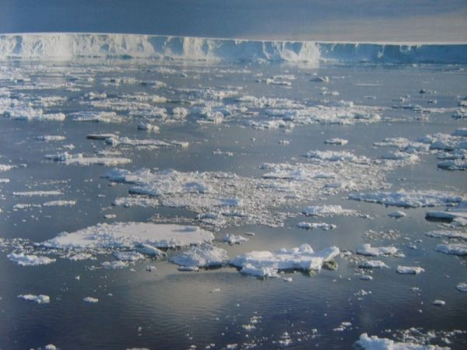
- catastrophes climatiques (tempêtes, inondation, cyclone…) deviendront plus fréquentes dans les zones habitées et seront, susceptibles de porter atteinte à la sécurité.
- La fonte des glaces sera plus rapide ce qui entraînera la disparition des espèces vivant dans ces milieux (phoques, ours, lion de mer etc)

Slide 11
Comment empêcher ce réchauffement ?
• réduire leur consommation de pétrole
• inventer des voitures moins polluantes et développer les transports en commun
• utiliser plus d'énergies renouvelables (le vent, le soleil, l'eau )
• aider les pays en cours de développement à avoir des énergies propres
• éviter la climatisation
• limiter la déforestation

Slide 12
- Chaque individu doit aussi faire un geste :
• Se déplacer à pied ou en vélo sur les courtes distances.
• Préférer les transports en commun à la voiture et favoriser le covoiturage.
• Ne pas abuser de la climatisation.
• Éteindre les appareils électriques plutôt que de les laisser en veille.
• Ne pas utiliser de produits jetables (comme les mouchoirs en papier).
• Ne pas surchauffer son habitation.

